Slide 1


PHÒNG GD &ĐT LONG BIÊN
TRƯỜNG TIỂU HỌC PHÚC LỢI
CHÀO MỪNG CÁC EM
ĐẾN TIẾT TOÁN

Slide 2

SO TÀI

Slide 3


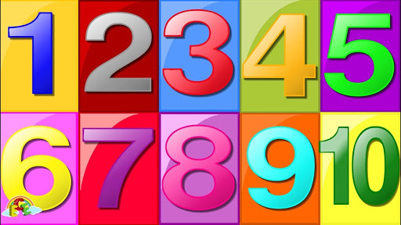

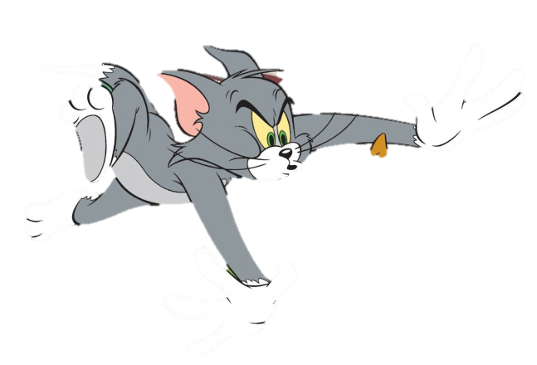


Slide 4
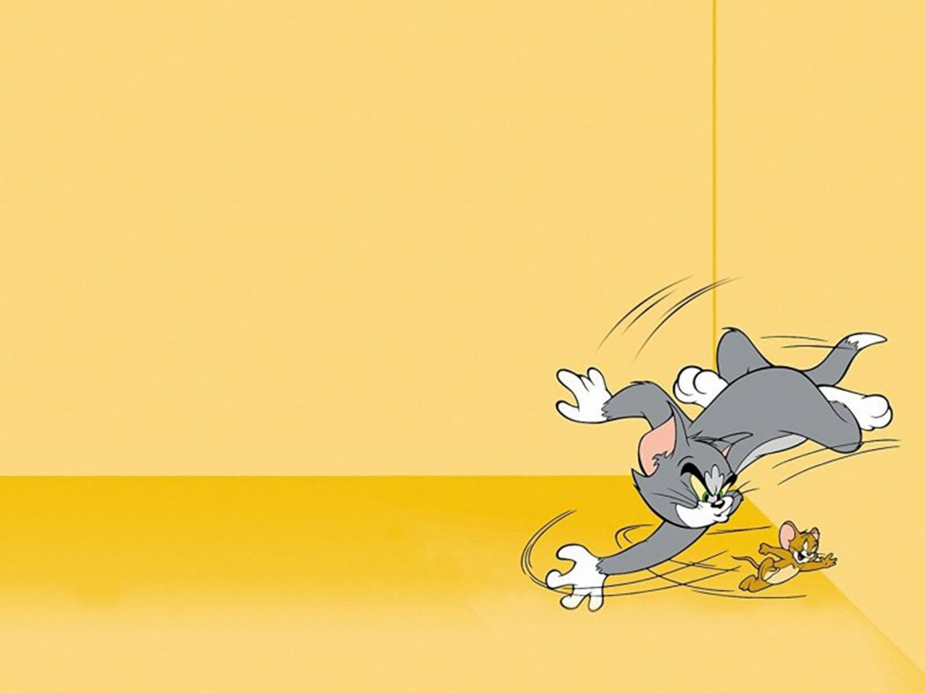
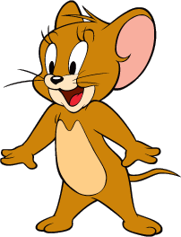
30 + 20 =?
30 + 20 = 50 .

Slide 5

40 l - 20 l =?
40 l - 20 l = 20 l
.

Slide 6

30 kg+ 40 kg =?
30 kg + 40 kg =70 kg

Slide 7
69 + 9 =
69 + 9 = 78

Slide 8




Toán
PHÉP CỘNG CÓ NHỚ
SỐ CÓ HAI CHỮ SỐ VỚI SỐ CÓ MỘT CHỮ SỐ
(tr. 74)

Slide 9

1
Đặt tính rồi tính.
83 + 9
57 + 4
62 + 8
39 + 5
83
9
57
4
62
8
39
5
+
+
+
+
92
61
70
44

Slide 10
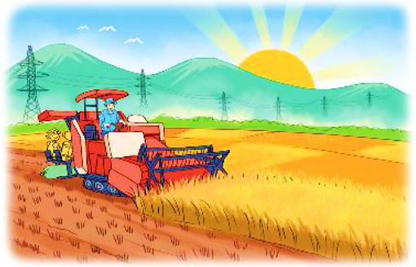
2
Buổi sáng, bác Mạnh thu hoạch được 87 bao thóc. Buổi chiều, bác Mạnh thu hoạch được nhiều hơn buổi sáng 6 bao thóc. Hỏi buổi chiều bác Mạnh thu hoạch được bao nhiêu bao thóc?
Bài giải
Buổi chiều bác Mạnh thu hoạch được số bao thóc là:
87 + 6 = 93 (bao thóc)
Đáp số: 93 bao thóc.

Slide 11
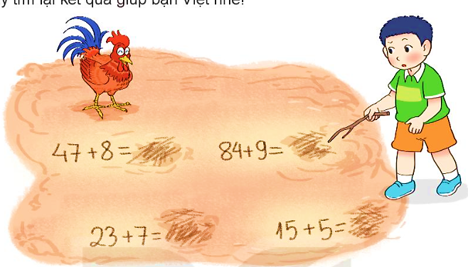
3
Chú gà bới đất làm mất kết quả của các phép tính mà Việt vừa viết. Hãy tìm lại kết quả giúp bạn Việt nhé!
55
93
20
30

Slide 12
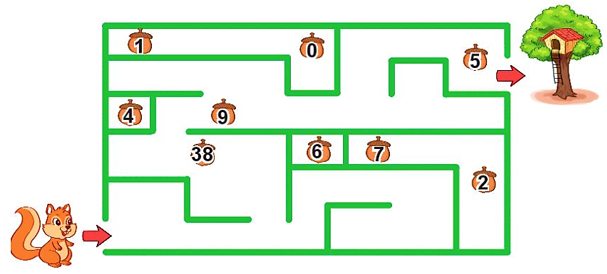
5
Tính tổng các số trên những hạt dẻ mà chú sóc nhặt được trên đường về nhà.
4
Chọn kết quả đúng.
a) 28 + 9 + 2 = ?
A. 37 B. 39 C. 30
37
b) 45 + 5 + 8 = ?
A. 58 B. 48 C. 68
50
38
+
9
+
5
=
52
47

Slide 13

TỔNG KẾT
Thực hiện được phép cộng (có nhớ) số có hai chữ số với số có một chữ số:
+ Đặt tính theo cột dọc;
+ Tính từ phải sang trái, lưu ý sau khi cộng hai số đơn vị thì nhớ 1 chục vào số chục của số hạng thứ nhất.
Giải được các bài toán thực tế liên quan đến phép cộng đã học.

Slide 14








HẸN GẶP LẠI
Notes:
TK: VŨ HỒNG

